Slide 1

Đọc văn bản
Bài học đường đời đầu tiên
(Trích Dế Mèn phiêu lưu kí, Tô Hoài).

Slide 2
HOẠT ĐỘNG KHỞI ĐỘNG.
Tình huống như sau: Mẹ nói với An: 30/4 tới đây, con được nghỉ học thì cả nhà mình về thăm ông bà ngoại vì mấy tháng rồi, dịch bệnh chưa về quê được.
- An: Không. 30/4 chúng con có dự định đi chơi công viên rồi. Hôm ấy lại là ngày sinh nhật của bạn con.
- Mẹ: Công viên lần này con chưa tới thì lần sau con tới, còn việc về thăm ông bà thì bố mẹ đã lên kế hoạch rồi…
- An: Con đã bảo con không về quê. Ông bà ngày nào chẳng gọi điện lên nhà mình ạ!
- Mẹ: (Cúi mặt, khuôn mặt lộ rõ nỗi buồn).
- An:…
1. Em có đồng ý với lời nói và suy nghĩ của An không? Trong tình huống này, em sẽ hành động như thế nào?
2. Hãy chia sẻ với bạn về một chuyện đáng nhớ mà em từng trải qua.

Slide 3
Khám phá kiến thức
1/ Tác giả:
Là nhà văn lớn, sáng tác nhiều thể loại (truyện ngắn, truyện dài, hồi kí, tự truyện). Số lượng tác phẩm đạt kỉ lục trong nền văn học Việt Nam hiện đại. Trong đó có nhiều tác phẩm viết cho thiếu nhi.
Tác phẩm tiêu biểu viết cho thiếu nhi: Võ sĩ Bọ Ngựa, Dê và Lợn, Đôi ri đá, Chuyện nỏ thần, Dễ Mèn phiêu lưu kí....

Slide 4
2/Tác phẩm: Dế mèn phiêu lưu kí
“Dế Mèn phiêu lưu ký” (1941) là truyện đồng thoại dành cho lứa tuổi thiếu nhi, tác phẩm đã được dịch ra 40 thứ tiếng trên thế giới. Trong truyện, nhân vật chính là Dế Mèn, cậu đã trải qua muôn vạn cuộc phiêu lưu thử thách đầy mạo hiểm. Ở chặng đường ấy là những bài học giúp Dế Mèn trưởng thành và trở thành một chàng Dế cao thượng. Chúng ta có thể đúc kết kinh nghiệm từ chính nhân vật Dế Mèn, đó là đi một ngày đàng học một sàng khôn.
Viết năm: 1941
Thể loại: truyện đồng thoại
PTBĐ chính: TS
Ngôi kể: thứ nhất
Nhân vật chính: Dế Mèn

Slide 5

Chuẩn bị đọc
Dựa vào nhan đề và ấn tượng ban đầu của bản thân khi đọc lướt qua văn bản, em đoán xem “Bài học đường đời đầu tiên” được nhân vật kể lại sau đây là bài học gì?

Slide 6
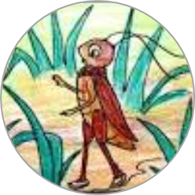
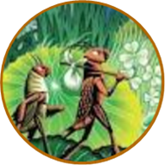
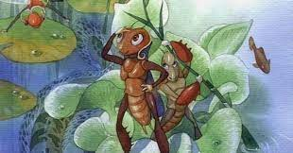
a. Vị trí: Chương 1
Trải nghiệm cùng văn bản
b. Đọc- kể tóm tắt
c. Bố cục

Slide 7

Tác phẩm: Dế mèn phiêu lưu kí
Viết năm: 1941
Thể loại: truyện đồng thoại
PTBĐ chính: TS
Ngôi kể: thứ nhất
Nhân vật chính: Dế Mèn
Vị trí: trích chương I

Slide 8


Đọc – kể tóm tắt.
Đọc lời của Dế Choắt
Đọc lời của Dế Mèn
Phân vai đọc
Đọc lời của chị Cốc

Slide 9
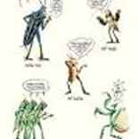
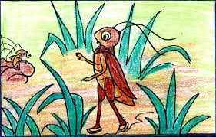
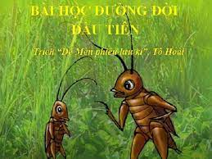
Đọc - kể tóm tắt
Miêu tả Dế Mèn: Tả hình dáng. Tả hành động thói quen.
Kể về bài học đường đời đầu tiên của Dế Mèn. Dế Mèn coi thường Dế Choắt. Dế Mèn trêu chị Cốc dẫn đến cái chết của Dế Choắt.

Slide 10


Bố cục
Phần 1: từ đầu đến “Tôi càng tưởng tôi là tay ghê gớm, có thể sắp đứng đầu
thiên hạ rồi”: Miêu tả hình dáng, tính cách của Dế Mèn.
Phần 2: Đoạn còn lại: Diễn biến câu chuyện về bài học đường đời đầu tiên của Dế Mèn.

Slide 11
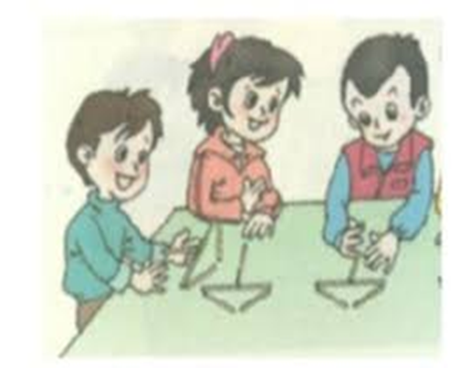
Đọc hiểu văn bản.
1. Nhân vật Dế Mèn.
Gợi ý: Tìm những chi tiết thể hiện ngoại hình, hành động, ngôn ngữ và tâm trạng của nhân vật Dế Mèn. Trên cơ sở đó, nhận xét về tính cách của Dế Mèn.
a. Ngoại hình, tính cách.
Các nhóm hoàn thành phiếu HT số 1 về hình dáng và tính cách của Dế Mèn
Hoạt động nhóm

Slide 12
1. Nhân vật Dế Mèn.
a. Ngoại hình, tính cách.
Ngoại hình Dế Mèn | Tính cách
 | Hành động | Ngôn ngữ | Tâm trạng
-càng: -vuốt: -cánh: -răng: -râu:
=>DM tự đánh giá về bản thân: | =>Quan hệ của DM với bà con hàng xóm:
=> Từ đó, em rút ra đặc điểm của nhân vật Dế Mèn?

Slide 13
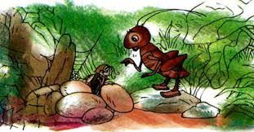
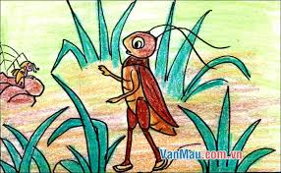
1. Nhân vật Dế Mèn.
a. Ngoại hình, tính cách.
Ngoại hình | Hành động | Ngôn ngữ | Tâm trạng
-Đôi càng: mẫm bóng -vuốt: cứng, nhọn hoắt -cánh: dài, -răng: đen nhánh -râu: dài uốn cong, hùng dũng. | + Nhai ngoàm ngoạm. + Co cẳng lên, đạp phanh phách vào các ngọn cỏ; + Đi đứng oai vệ; + Quát mấy chị Cào Cào ngụ ngoài đầu bờ; thỉnh thoảng, ngứa chân đá một cái, ghẹo anh Gọng Vó lấm láp vừa ngơ ngác dưới đầm lên. | Gọi Dế Choắt là “chú mày” với giọng điệu khinh khỉnh… | Hãnh hiện, tự hào cho là mình đẹp, cường tráng và giỏi.

Slide 14
1. Nhân vật Dế Mèn.
a. Ngoại hình, tính cách.
Kể chuyện kết hợp miêu tả;
Nghệ thuật:
So sánh, tính từ gợi hình, gợi tả (mẫm bóng, nhọn hoắt, bóng mỡ, đen nhánh ...)
Từ ngữ chính xác, sắc cạnh với nhiều động từ (đạp, nhai...)
Giọng văn sôi nổi.

Slide 15

Nhận xét:
Dế Mèn là một chàng thanh niên khỏe mạnh, trẻ trung, yêu đời, tự tin nhưng vì tự tin quá mức về vẻ bề ngoài và sức mạnh của mình dẫn đến kiêu căng, tự phụ, hống hách, cậy sức bắt nạt kẻ yếu.

